Slide 1
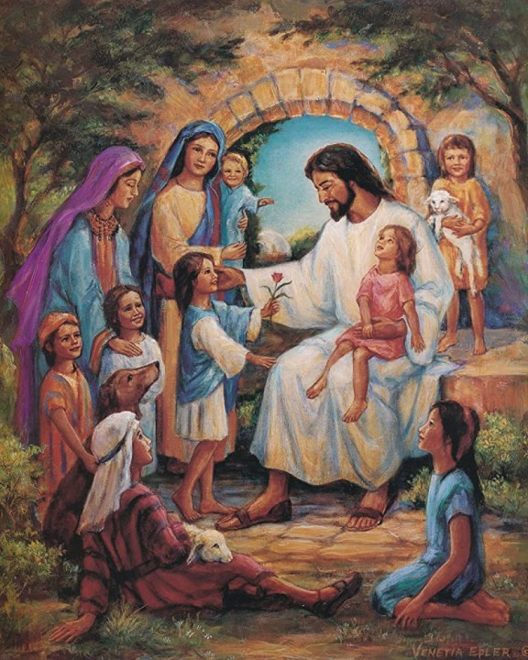
ลูกของพระเจ้า

Slide 2

ลูกของพระเจ้า
ลูกกำพร้า Orphan
ลูกชาย/ลูกสาว Child of God

Slide 3
1. ภาพลักษณ์ของพระเจ้า
ลูกกำพร้า เห็นพระเจ้าเป็นเจ้านาย
ลูกชาย/ลูกสาว เห็นพระเจ้าเป็นพ่อที่รักลูก
และถ้าเราทั้งหลายเป็นบุตรแล้ว
เราก็เป็นทายาท คือเป็นทายาทของพระเจ้า
และเป็นทายาทร่วมกับพระคริสต์
(โรม 8:17)

Slide 4
2. การสัมผัสถึงการทรงสถิตของพระเจ้า
ลูกกำพร้า มีเงื่อนไขและห่างไกล
ลูกชาย/ลูกสาว ใกล้ชิดและสนิทสนม ตะหนักรู้ถึงความเป็นจริง ว่าการทรงสถิตเกิดขึ้นตลอดเวลา
"จงนิ่งเสีย และรู้เถิดว่า เราคือพระเจ้า"
(สดุดี 46:10)

Slide 5
3. ฐานะ / ตำแหน่งของตัวเอง
ลูกกำพร้า รู้สึกเหมือนเป็นทาสรับใช้ของพระเจ้า มีการต่อสู้อยู่ภายในบ่อยๆ ระหว่างความปรารถนาของคุณกับพระประสงค์ของพระเจ้า
ลูกชาย/ลูกสาว รู้สึกเป็นบุตรชายหรือบุตรสาวของพระเจ้า ที่ถูกเปลี่ยนหัวใจใหม่ ทำให้เป็นลูกที่เป็นผู้รับใช้อย่างสมัครใจต่อพระบิดาที่แสนดีและต่อกษัตริย์ ความรู้สึกปิติยินดีจากภายใน เมื่อคุณปรารถนาที่จะเป็นเหมือนพระองค์

Slide 6
4. กฎบัญญัติ / พระคุณ
ลูกกำพร้า ใช้ชีวิตอยู่ภายใต้บทบัญญัติ วางกฎเกณฑ์ศาสนาไว้บนชีวิตของตนเอง และกดดันผู้อื่นด้วย
ลูกชาย/ลูกสาว ใช้ชีวิตภายใต้กฎแห่งความรัก มีพระคุณเหนือชีวิตของตนเองและผู้อื่น ไม่เห็นด้วยกับการประนีประนอมต่อบาป แต่มีการแสดงออกถึงพระคุณให้กับทุกคน

Slide 7
5. แรงจูงใจในการรักษาชีวิตให้บริสุทธิ์
ลูกกำพร้า "ต้อง" รักษาชีวิตให้บริสุทธิ์เพื่อที่พระเจ้าจะได้โปรดปรานและจะรู้สึกผิดหรือละอายเมื่อกระทำผิดพลาดไป
ลูกชาย/ลูกสาว "ต้องการ" ที่จะรักษาชีวิตให้บริสุทธิ์เพราะไม่ต้องการที่จะให้มีอะไรมาแยกเราจากความสัมพันธ์ที่ใกล้ชิดกับพระเจ้า

Slide 8
6. แรงจูงใจในการรักษาระเบียบวินัยในการเป็นคริสเตียน
ลูกกำพร้า กระทำสิ่งต่างเพราะเป็นหน้าที่เพื่อจะได้รับความโปรดปรานจากพระเจ้าหรือไม่มีแรงจูงใจที่จะมีวินัยเลย
ลูกชาย/ลูกสาว ความปีติยินดีในพระเจ้าคือแรงจูงใจ เพลิดเพลินกับการพักผ่อนในพระเจ้า สนุกกับการอ่านพระคำ มีความปิติยินดีในการก้าวออกไปทำสิ่งต่างๆอย่างกล้าหาญ

Slide 9
7. การพึ่งพา
ลูกกำพร้า ใช้ชีวิตแบบไม่ขึ้นกับใคร พึ่งพาตนเอง
ลูกชาย/ลูกสาว พึ่งพาซึ่งกันและกัน / ตระหนักรู้ถึงความต้องการของเราเองและผู้อื่น / รู้ถึงความสำคัญของครอบครัว พยายามมีความสัมพันธ์ที่แข็งแรง และมิตรภาพที่ยาวนาน / เห็นความงดงามของการลงทุนในการสร้างและรักษาความสัมพันธ์ที่เริ่มแบบบังเอิญหรือแม้จะเป็นความสัมพันธ์เพียงแค่ระยะสั้น

Slide 10
8. พันธกรทั้ง 5 (เอเฟซัส 4)
ลูกกำพร้า มองว่าการประกาศข่าวประเสริฐเป็นสิ่งที่สำคัญเพียงอย่างเดียวและไม่สามารถมองเห็นความสำคัญของการสร้างสาวกเลี้ยงลูกแกะ การเผยพระวจนะ การสอนพระคัมภีร์ ชอบทำอะไรคนเดียว
ลูกชาย/ลูกสาว สามารถเห็นบทบาทของตนเองในพระกายของพระคริสต์โดยไม่ดูหมิ่นพันธกรและส่วนของพระกายอื่นๆ/ทำงานได้ดีกับทุกพันธกร และคริสตจักรท้องถิ่น

Slide 11
9. ของประทาน
ลูกกำพร้า ต้องพยายามทำสิ่งต่างๆ เพื่อให้ได้มาต้องพยายามทำสิ่งต่างๆ เพื่อให้ได้มา
ลูกชาย/ลูกสาว รู้ว่าของประทานเป็นของขวัญที่ถูกมอบให้

Slide 12
10. จิตใจและจิตวิญญาณภายใน
ลูกกำพร้า รู้สึกไม่มั่นคง ไม่ปลอดภัย ไม่มีสันติสุขจากภายใน
ลูกชาย/ลูกสาว มีสันติสุขจากภายใน เพลิดเพลินในกับรับใช้ผู้อื่น ในการปรนนิบัติพระเจ้าเป็นการส่วนตัว และเพลิดเพลินเวลาอยู่กับเด็ก
เพราะว่าบุตรมนุษย์ไม่ได้มาเพื่อรับการปรนนิบัติแต่มาเพื่อจะปรนนิบัติคนอื่น
(มาระโก 10:45)

Slide 13


ความแตกต่างระหว่างเด็กกำพร้ากับบุตรของพระเจ้า
ตามที่กล่าวในพระคัมภีร์ แสดงให้เห็นถึงความแตกต่าง
ระหว่างการแยกจากพระเจ้าและการถูกรับเป็นบุตร
ในครอบครัวของพระเจ้า

Slide 14
1. เด็กกำพร้า: สูญหายทางวิญญาณและไม่มีพระบิดา
ในพระคัมภีร์ การเป็นเด็กกำพร้าเปรียบเสมือนการไม่มีผู้นำทางวิญญาณ แยกออกจากการปกป้องและความรักของพระเจ้า ก่อนที่เราจะเป็นบุตรของพระเจ้า มนุษย์ทุกคนเป็นเหมือนเด็กกำพร้าทางวิญญาณเนื่องจากบาปและการแยกจากพระเจ้า (เอเฟซัส 2:12) เด็กกำพร้าในเชิงวิญญาณไม่มีความสัมพันธ์กับพระเจ้า และใช้ชีวิตโดยปราศจากความมั่นคงและความมั่นใจในความรักของพระองค์

Slide 15
2. บุตรของพระเจ้า: ถูกรับเป็นบุตรและถูกรัก
ในทางตรงกันข้าม ผู้ที่เชื่อในพระคริสต์จะถูกเรียกว่า "บุตรของพระเจ้า" ผ่านการงานของพระเยซูคริสต์ สิ่งนี้เกิดขึ้นผ่านการรับเป็นบุตร ซึ่งเป็นคำอุปมาที่ทรงพลังในพันธสัญญาใหม่ (โรม 8:15, กาลาเทีย 4:4-5) เมื่อใครสักคนมีความเชื่อในพระคริสต์ พวกเขาจะถูกรับเป็นบุตรในครอบครัวของพระเจ้า ไม่มีอีกต่อไปที่จะเป็นเด็กกำพร้าทางวิญญาณ แต่จะถูกรับเข้ามาเป็นบุตรของพระเจ้า (ยอห์น 1:12) พระวิญญาณบริสุทธิ์ยืนยันความสัมพันธ์นี้โดยทำให้เราเรียกพระเจ้าว่า "อับบา พ่อ" (โรม 8:15)

Slide 16
3. มรดกและความสัมพันธ์
เด็กกำพร้าที่ขาดความสัมพันธ์กับพระเจ้า ไม่มีมรดกทางวิญญาณหรือความหวังนิรันดร์ แต่บุตรของพระเจ้าจะเป็นทายาทแห่งพระสัญญาของพระเจ้า พร้อมกับการรับประกันถึงชีวิตนิรันดร์และการอยู่กับพระเจ้า (โรม 8:17) ในฐานะบุตรของพระเจ้า เรามีทางเข้าสู่พระบิดาโดยตรง ความรัก การจัดเตรียม และการปกป้องของพระองค์

Slide 17
โดยสรุป
ความแตกต่างคือการเปลี่ยนแปลงจากการแยกจากพระเจ้าไปเป็นการถูกรักและยอมรับอย่างเต็มที่ในฐานะบุตรของพระองค์

Slide 18


